Slide 1
Ergebnisse der syndromischen und virologischen ARE-Surveillance
GrippeWeb,
Arbeitsgemeinschaft Influenza / SEED^{ARE},
ICOSARI
Daten NRZ Influenzaviren
Datenstand 6.6.2023

Slide 2
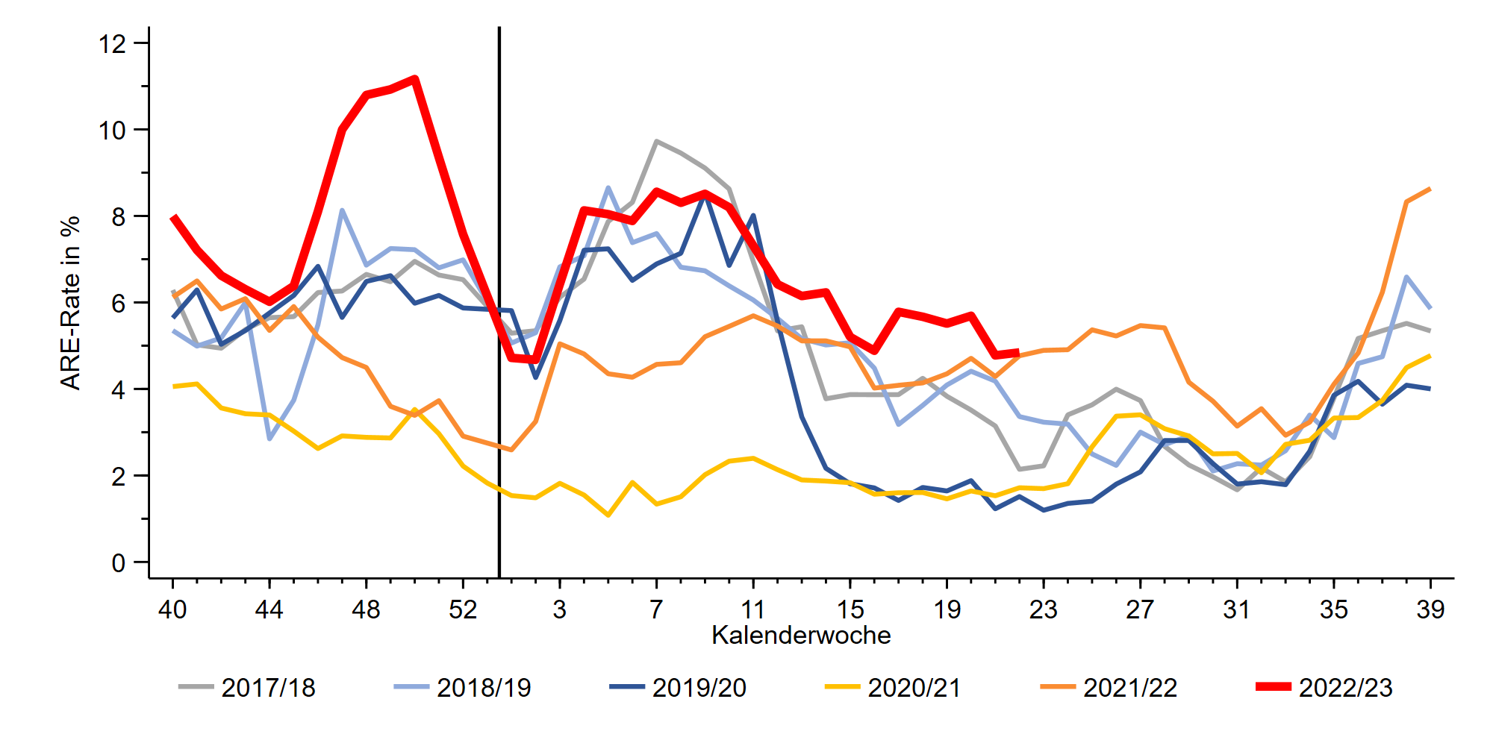
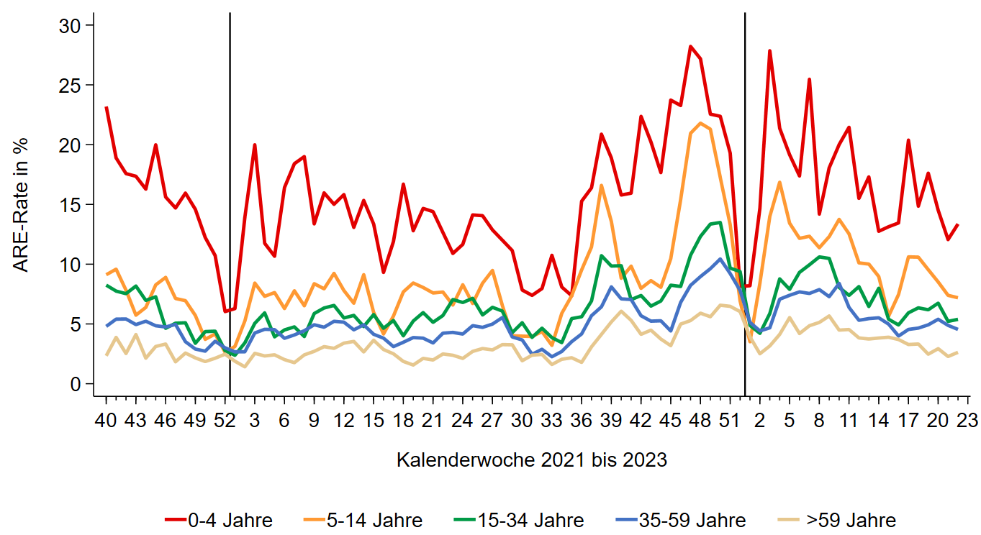
GrippeWeb bis zur 22. KW 2023
Der Wert (gesamt) lag in KW 22 bei 4.800 ARE (in der 21. KW: 4.800) pro 100.000 Einwohner.
Entspricht einer Gesamtzahl von
3,4 Mio. ARE in Deutschland, unabhängig von einem Arztbesuch.
Im Vergleich zur Vorwoche:
Rückgang bei Kindern von 5 bis 14 Jahren
Rückgang bei Erwachsenen von 35 bis 59 Jahre
Notes:
ARE gesamt: von 17. KW und 20. KW relativ stabil, in KW 21 Rückgang der ARE-Rate; Wert bliebe in 22. KW stabil
KW 22: 4,8 % (Vorwoche: 4,8 %); Vorwochenwert: 5,4 %
Höhepunkt 50. KW 2022 mit 11,1 %
ARE-gesamt in KW 22 im oberen Wertebereich der vorpandemischen Jahre (2012-2019), alle AG im oberen Wertebereich der vorpandemsichen Saisons
ILI gesamt: gesunken: 0,8 % (Vorwoche: 1,1 % )

Slide 3
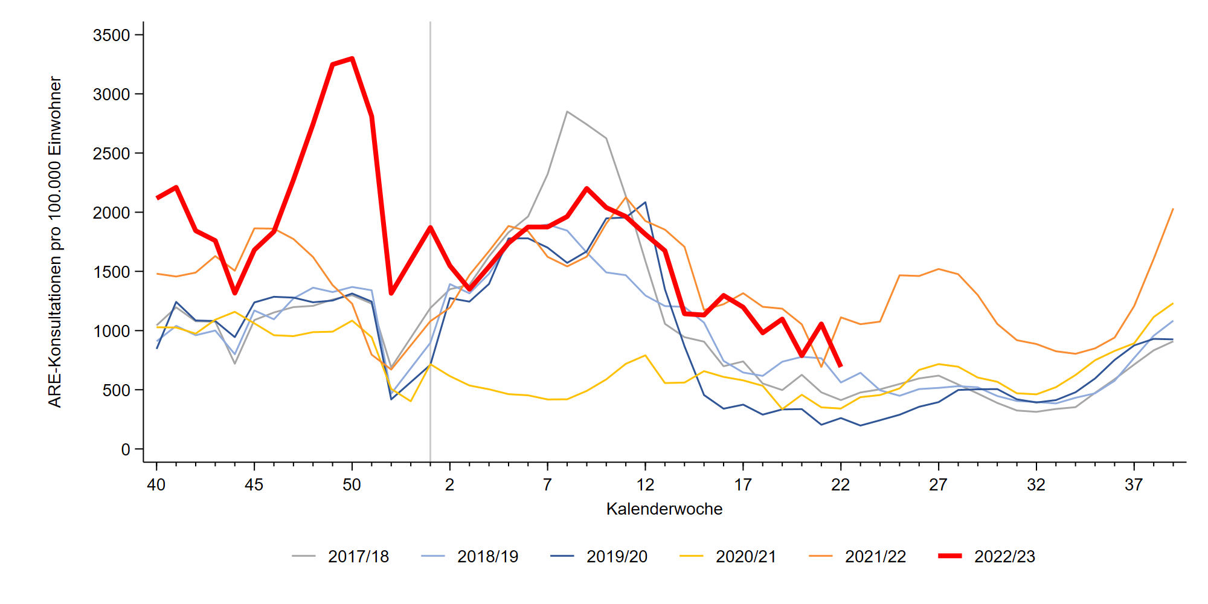
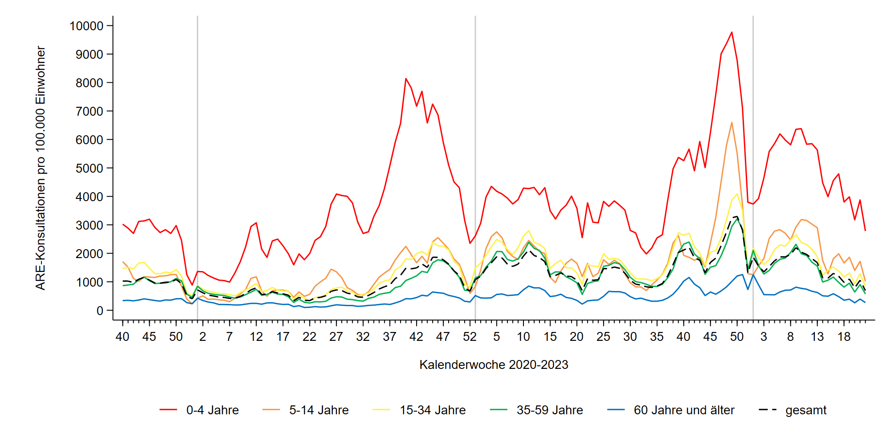
Arbeitsgemeinschaft Influenza
ARE-Konsultationen / 100.000 Einwohner bis zur 22. KW 2023
Seit 9. KW sinkender Trend
22. KW: ca. 700 Arzt­konsul­ta­tionen wegen ARE pro 100.000 EW
→ ca. 580.000 Arzt­besuche wegen ARE in Deutschland
https://influenza.rki.de/Diagrams.aspx?agiRegion=0
Notes:
KonsInz in KW 22/2023 im Vergleich zur Vorwoche weiter gesunken (693; Vorwoche:1.057);
Liegt im oberen Wertebereich der Vorjahre vor Pandemie zur 22. KW
Im Vergleich zur Vorwoche: Rückgang in allen AGs (-28 % bis -34 %)
KI (insgesamt) und nach AGI-Regionen:
\\rki.local\daten\Projekte\FG36_AGI\Wochenberichte\Berichterstellung\Saison_2022_23\Woche_22_2023\KI_2015_2023-06-06.xlsx→ Pivot Chart KI“ → KI nach AGI-Regionen filterbar

Slide 4
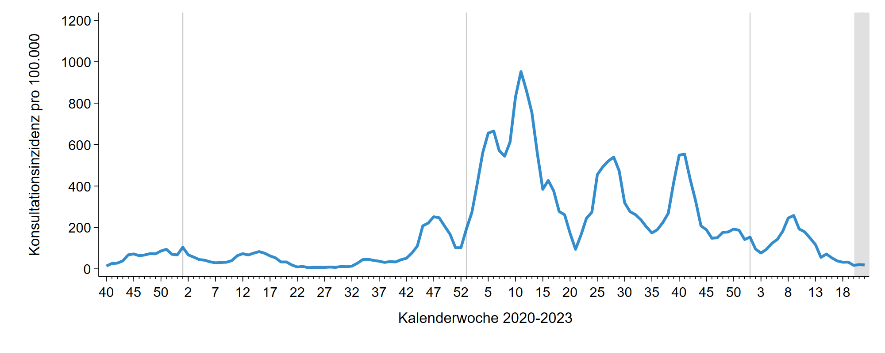
Arbeitsgemeinschaft Influenza - SEED^{ARE}
ARE-Konsultationen mit COVID-Diagnose / 100.000 Einwohner
ARE mit COVID-19 Konsultationen bis zur 22. KW 2023
Rund 19 Arzt­besuche ARE mit COVID-Diagnose /100.000 EW
(=Gesamtzahl von rund 16.000 ARE-COVID-Arzt­besuchen in D)
Notes:
seit KW 10/2023 verzeichneter Rückgang der Anzahl der Arztkonsultationen wegen COVID-ARE hat sich in den letzten Wochen abgeschwächt
Grafik KI_AREFC_U071FC_all_Lagebericht.png aus dem Ordner S:\Projekte\FG36_SEED_ARE\Auswertungen\COVID19\KI\Vergleich_KI_AREFC_U071gFC\pics

Slide 5
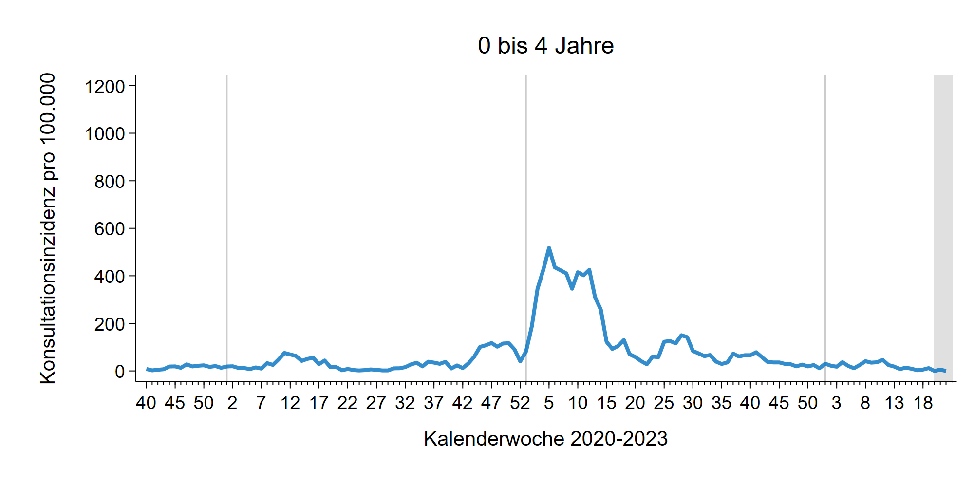
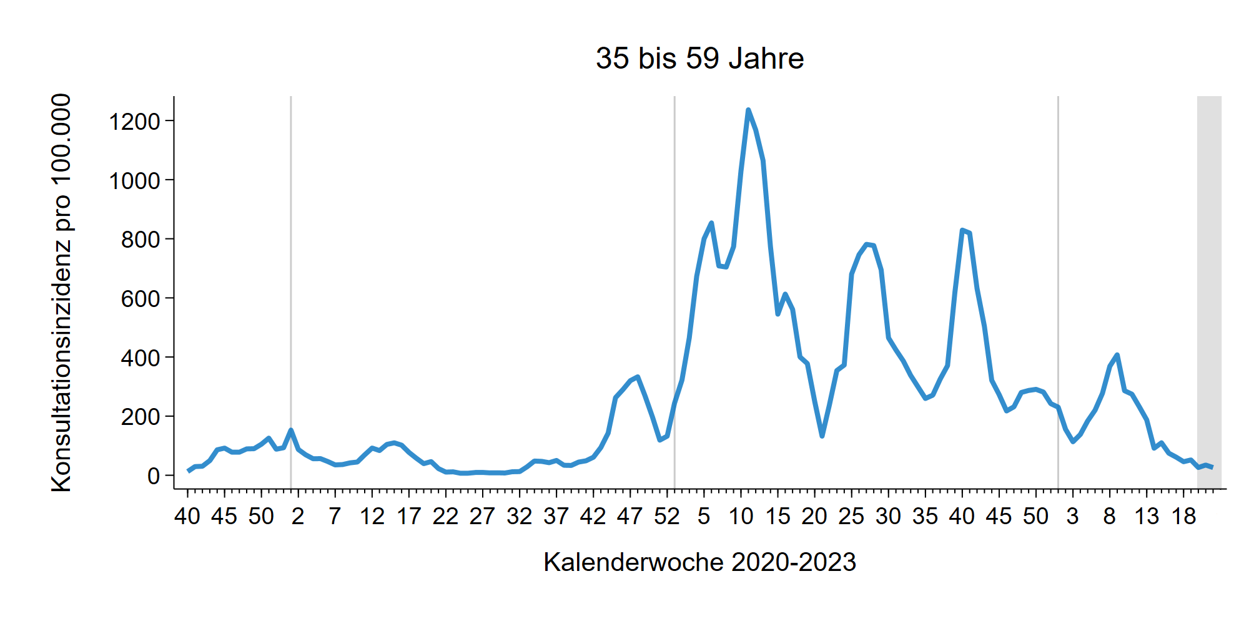
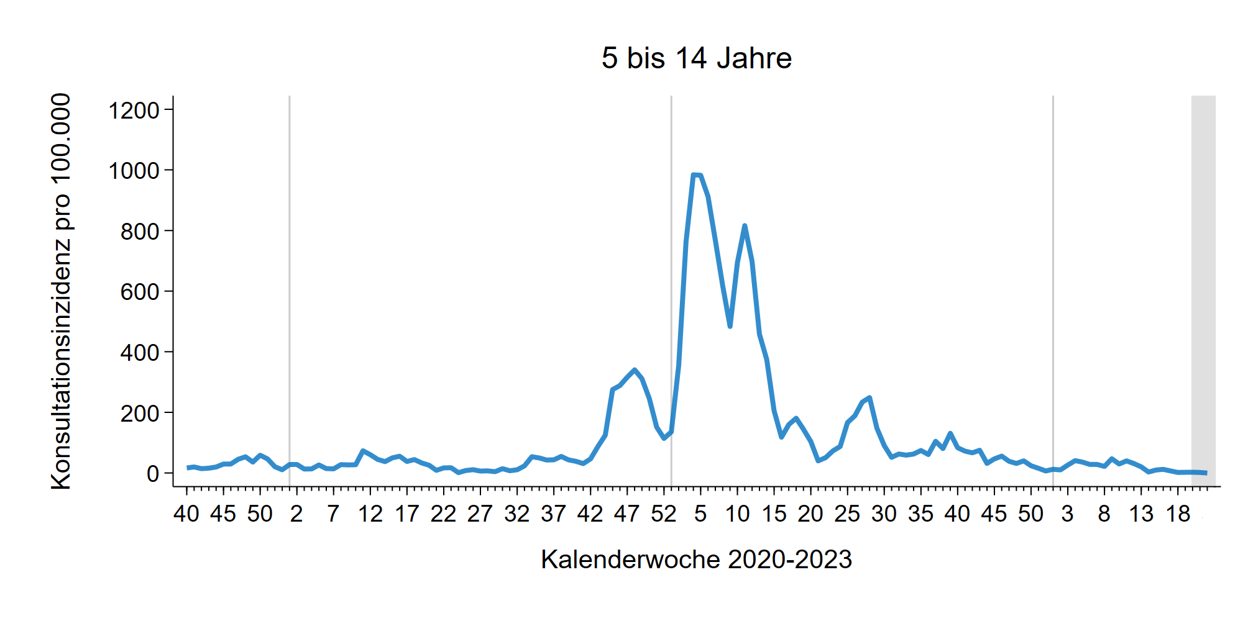
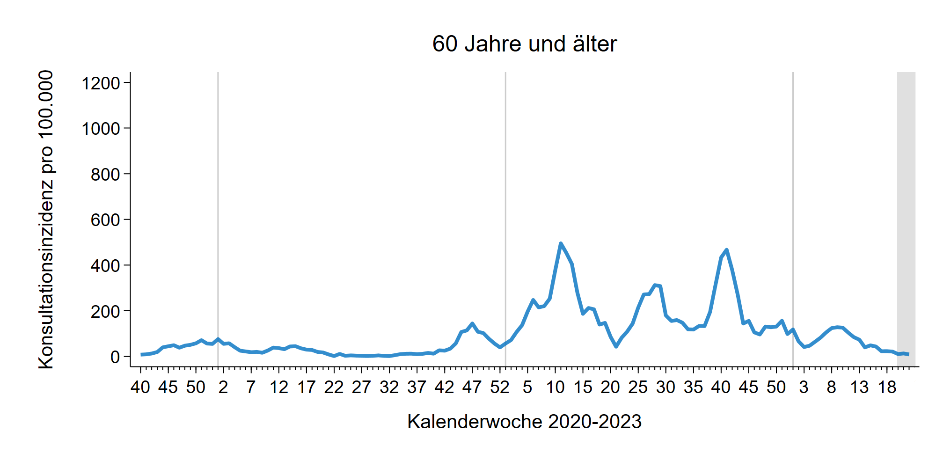
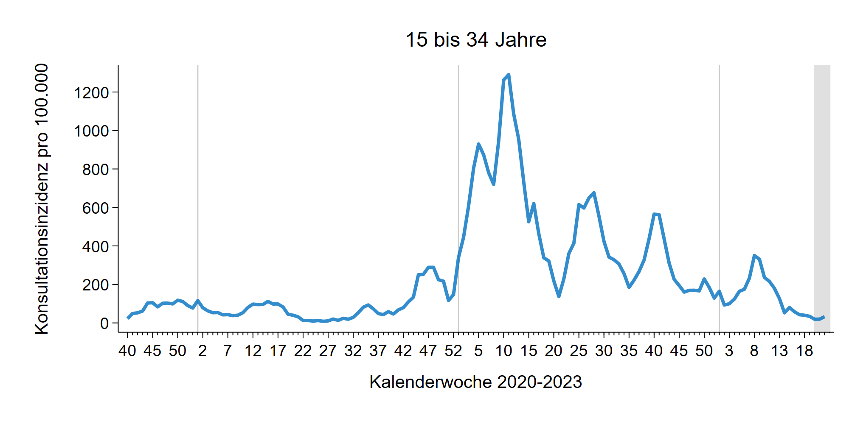
SEED^{ARE} – ARE mit COVID-19 Konsultationen in Altersgruppen bis zur 22. KW 2023
Notes:
seit KW 10/2023 verzeichneter Rückgang der Anzahl der Arztkonsultationen wegen COVID-ARE hat sich in den letzten Wochen abgeschwächt
aktuell befinden sich Werte in allen Altersgruppen auf sehr niedrigem Niveau
bei den Kindern bis 15 Jahren wurden in den letzten 3 Wochen z.T. keine Arztkonsultationen wegen COVID-ARE mehr erfasst
Grafiken KI_AREFC_U071FC_XXX_Lagebericht.png aus dem Ordner S:\Projekte\FG36_SEED_ARE\Auswertungen\COVID19\KI\Vergleich_KI_AREFC_U071gFC\pics

Slide 6
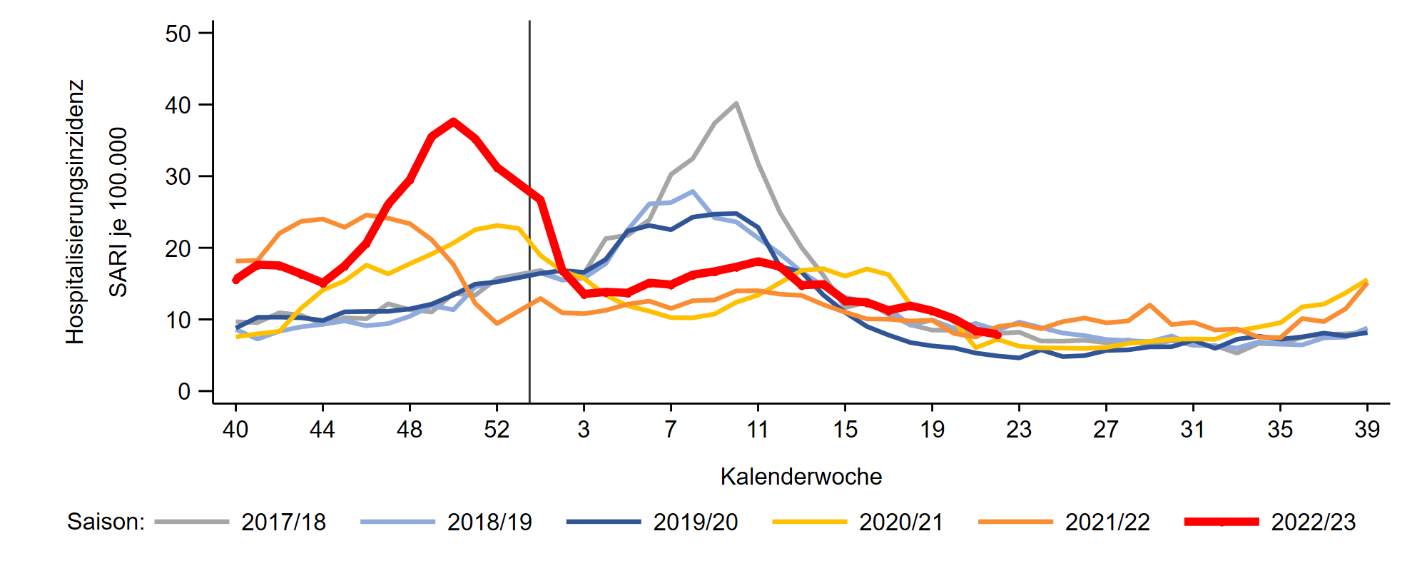
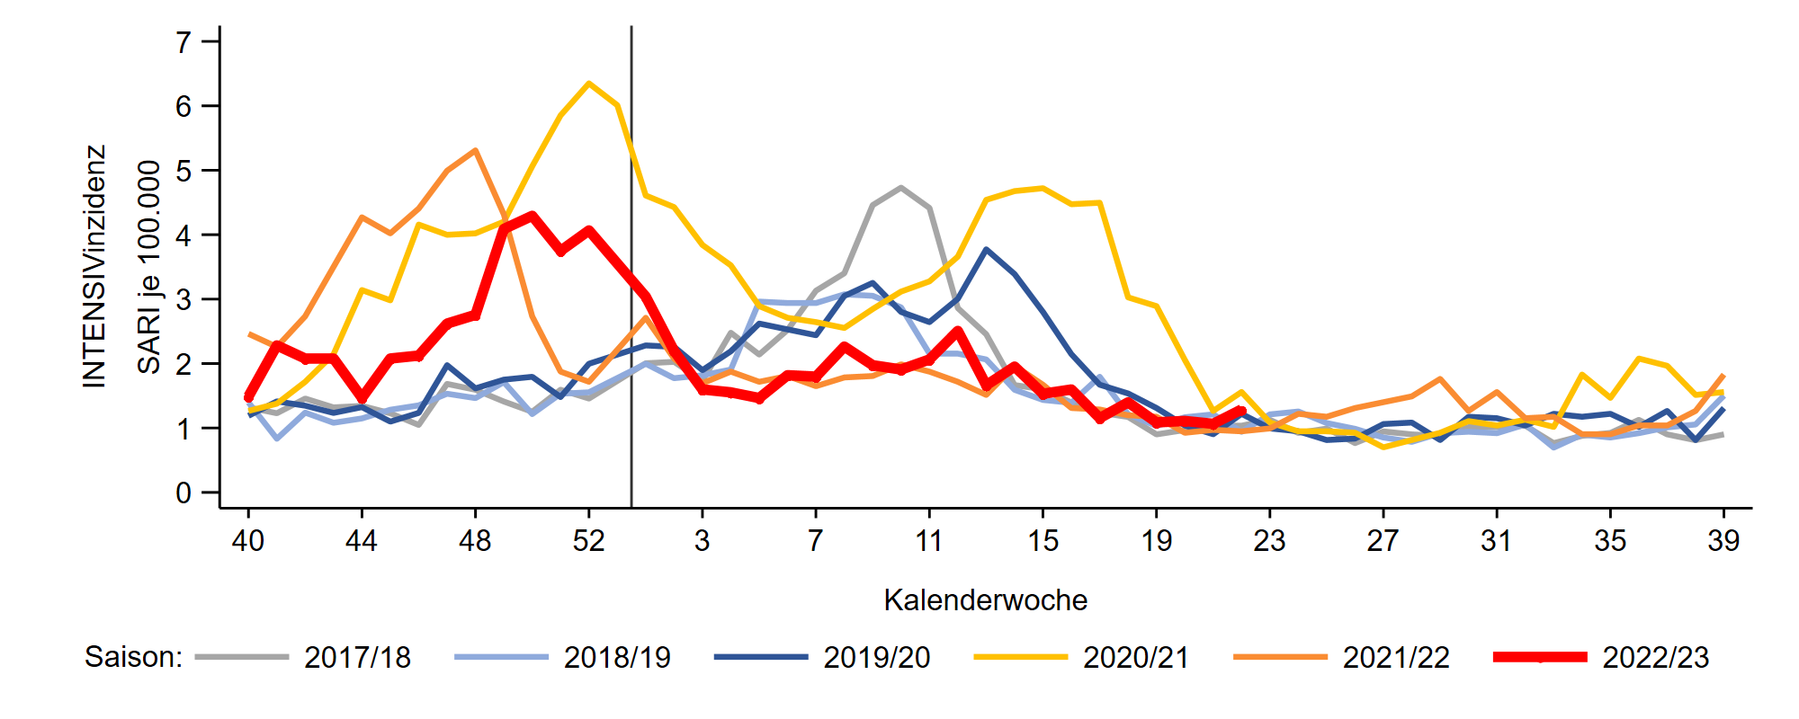
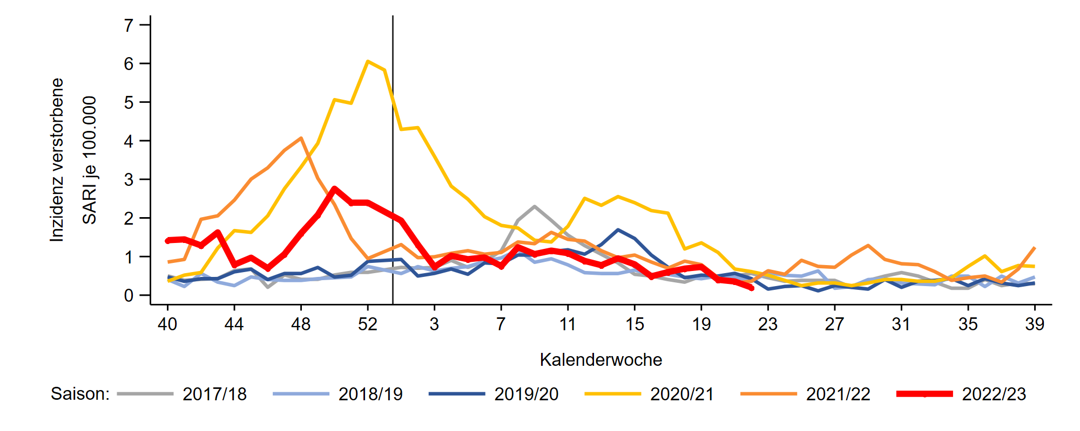
ICOSARI-KH-Surveillance – SARI-Inzidenz (J09 – J22) bis zur 22. KW 2023
SARI
(KW der Hospitalisierung)
SARI – Intensiv
(KW der Hospitalisierung)
SARI – Verstorben
(Sterbe-KW)
Notes:
SARI-Fallzahlen sowie SARI mit Intensivbehandlung und verstorbene SARI lagen in den letzten Wochen auf Sommer Niveau , weiterhin leicht rückläufig
Ordner S:\Projekte\FG36_INV_ICOSARI\Arbeitsordner\Wochenbericht, Grafiken Krisenstab_SARI_Inz_S5.png und Krisenstab_SARI_ICU_Inz_S5.png sowie Krisenstab_SARI_Tod_Inz_S5.png
Daten zu den Inzidenzen liegen hier \\rki.local\daten\OE\FG36\nCoV\Surveillance\Syndromische Surveillance\ICOSARI in einer Excel File _Daten_Inzidenz.xls

Slide 7
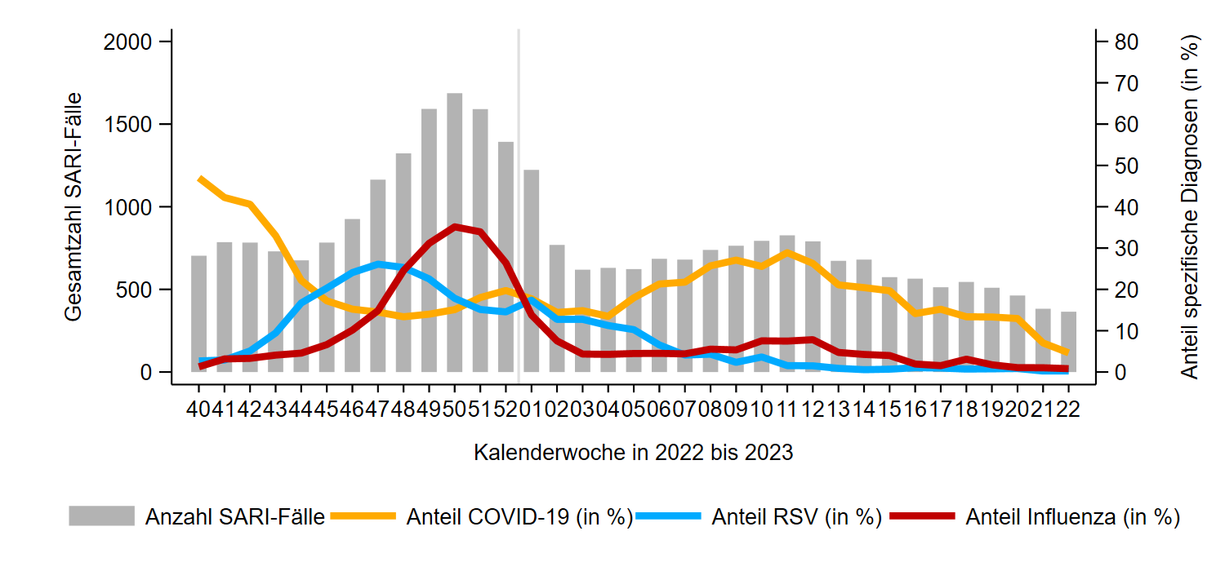
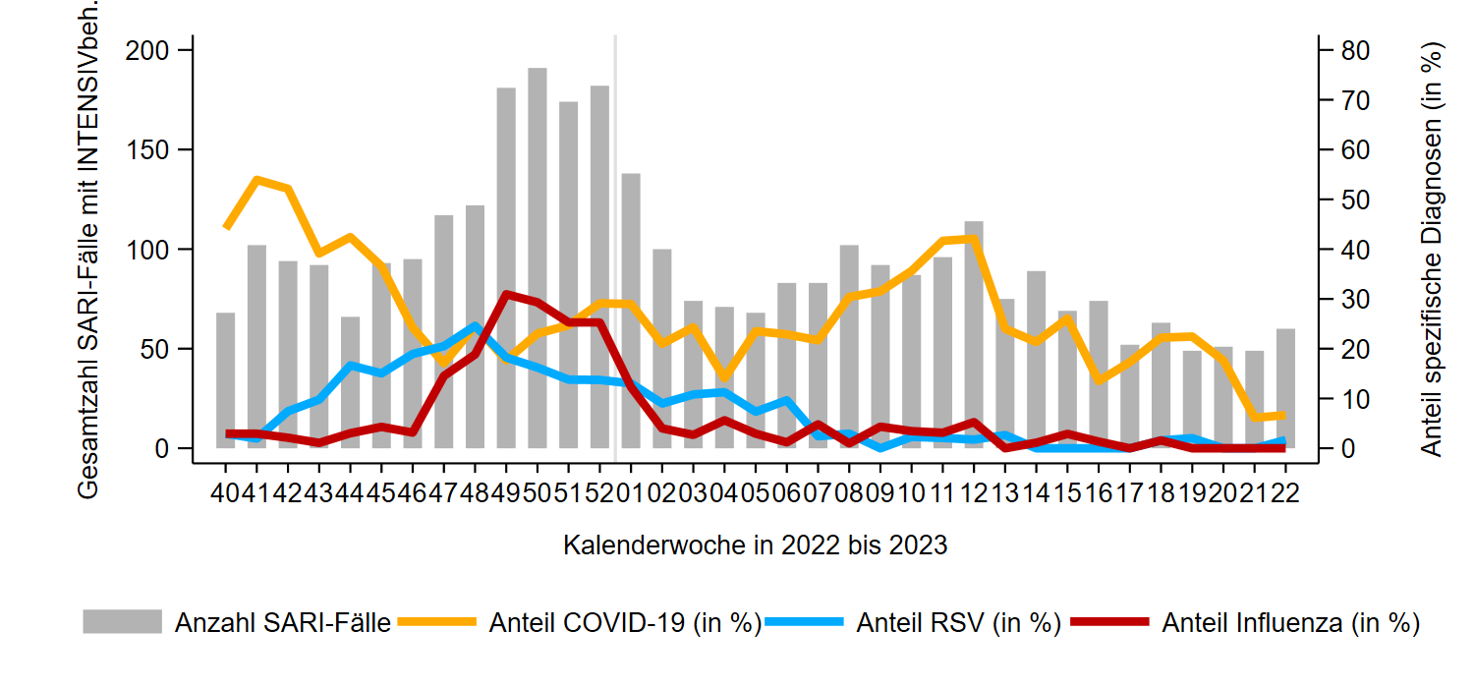
ICOSARI-KH-Surveillance – Anteil COVID-19 an SARI-Fällen bis zur 22. KW 2023
5 % COVID-19
1 % Influenza
< 1 % RSV
Anteil COVID-19 an SARI-Fällen mit Intensivbehandlung, bis zur 20. KW 2023
7 % COVID-19
Notes:
Anteile COVID Diagnosen an SARI in den letzten beiden Wochen nochmal leicht gesunken, jetzt bei 5 %.
Anteil von COVID an SARI mit Intensivbehandlung seit KW 19 nochmal gesunken, jetzt in KW 22 im Vergleich zur Vorwoche stabil bei 7 %
Influenza und RSV nur noch sehr vereinzelt.
Die Grafiken liegen hier: S:\Projekte\FG36_INV_ICOSARI\Arbeitsordner\Wochenbericht\Krisenstab-AG_separat_alleVWD\Diagnosen_Anteil als Anteil_Diagnose_Verlauf_gesamt_ab_40KW2022.png und Anteil_Diagnose_Verlauf_gesamt_INTENSIV_ab_40KW2022.png
Zahlen finden sich im selben Ordner in der Excel Anteile_AG.xls

Slide 8
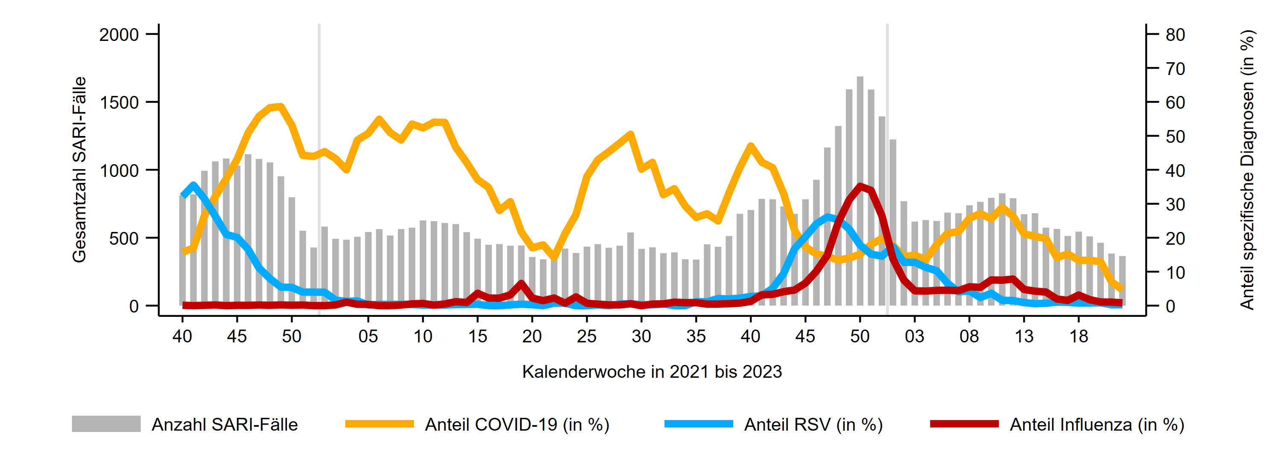
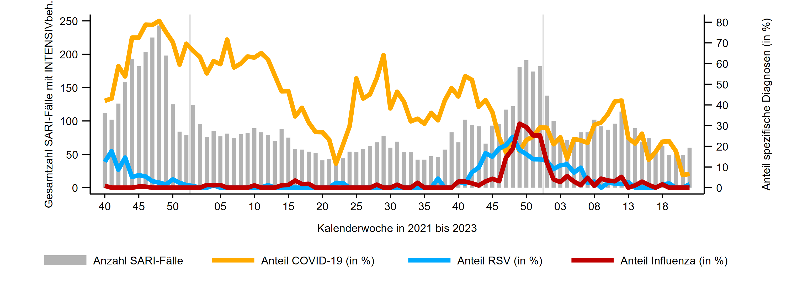
ICOSARI-KH-Surveillance – Anteil COVID-19 an SARI-Fällen bis zur 22. KW 2023
2021 2022 2023
Anteil COVID-19 an SARI-Fällen mit Intensivbehandlung, bis zur 22. KW 2023
2021 2022 2023
Notes:
Anteile COVID Diagnosen an SARI in den letzten beiden Wochen nochmal leicht gesunken, jetzt bei 5 %.
Anteil von COVID an SARI mit Intensivbehandlung seit KW 19 nochmal gesunken, jetzt in KW 22 im Vergleich zur Vorwoche stabil bei 7 %
Influenza und RSV nur noch sehr vereinzelt.
Die Grafiken liegen hier: S:\Projekte\FG36_INV_ICOSARI\Arbeitsordner\Wochenbericht\Krisenstab-AG_separat_alleVWD\Diagnosen_Anteil als Anteil_Diagnose_Verlauf_gesamt.png und Anteil_Diagnose_Verlauf_gesamt_INTENSIV.png
Zahlen finden sich im selben Ordner in der Excel Anteile_AG.xls

Slide 9
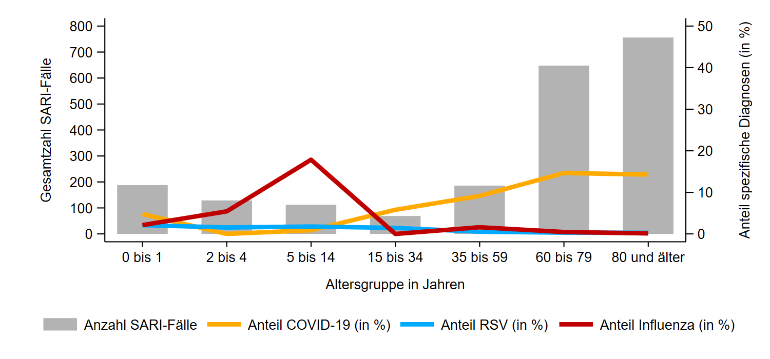
ICOSARI – Diagnosecodes bei SARI-Fällen in verschiedenen Altersgruppen
19. - 22. KW 2023
Notes:
ACHTUNG DIESE GRAFIK BEZIEHT SICH JETZT WEGEN GERINGER FALLZAHLEN IM SOMMER AUF DIE LETZTEN 4 WOCHEN
Covid-19 ab 15 Jahren, vor allem bei ab 60 Jährigen (vereinzelt auch bei 0-1 Jährigen)
Influenza vor allem bei 5-14 Jährigen
1 RSV Fall bei 0-1 Jährigen
Die Grafik liegt hier: S:\Projekte\FG36_INV_ICOSARI\Arbeitsordner\Wochenbericht\Krisenstab-AG_separat_alleVWD\Diagnosen_Anteil als Anteil_Diagnose_AG_NRZ80.png
Zahlen finden sich im selben Ordner in der Excel Anteile_AG.xls

Slide 10
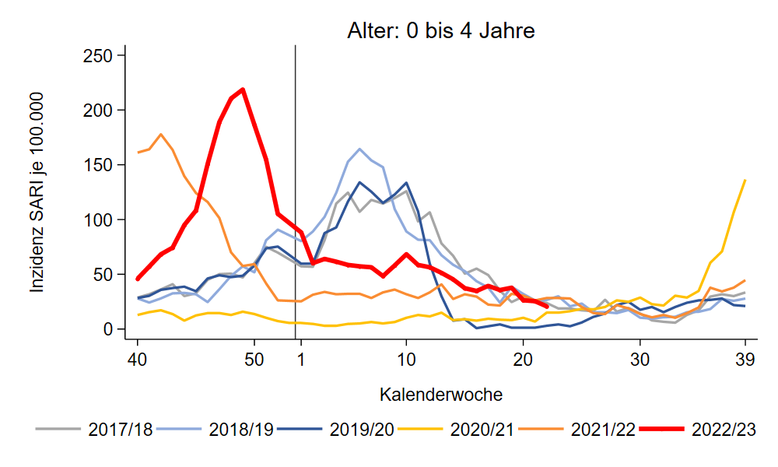
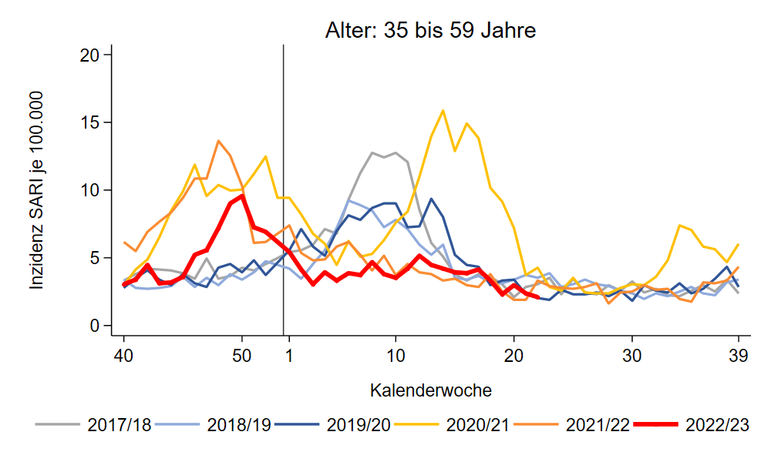
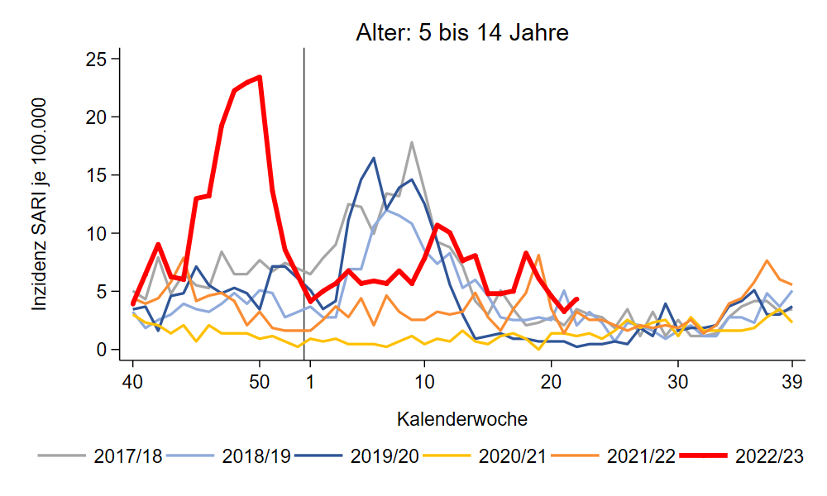
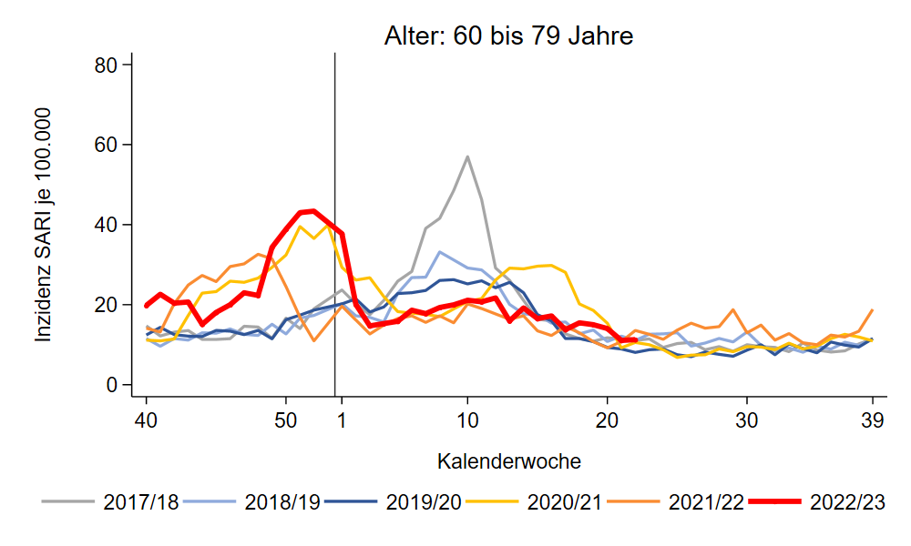
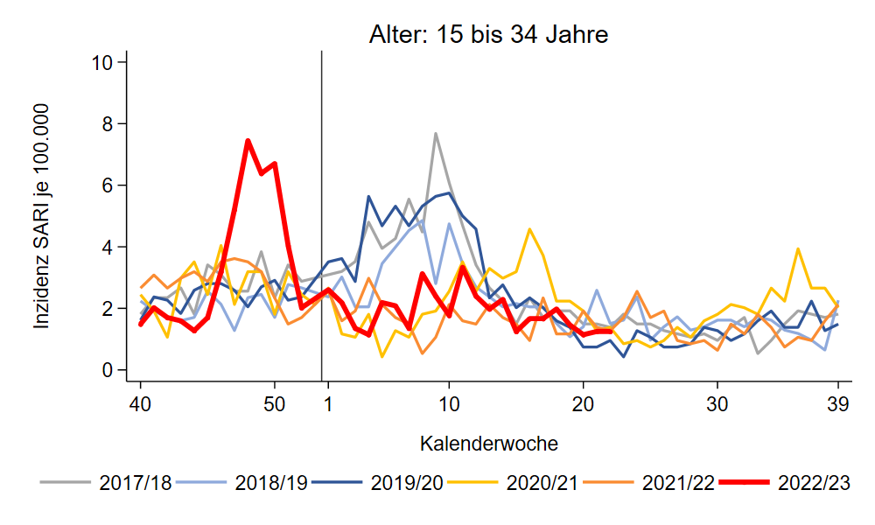
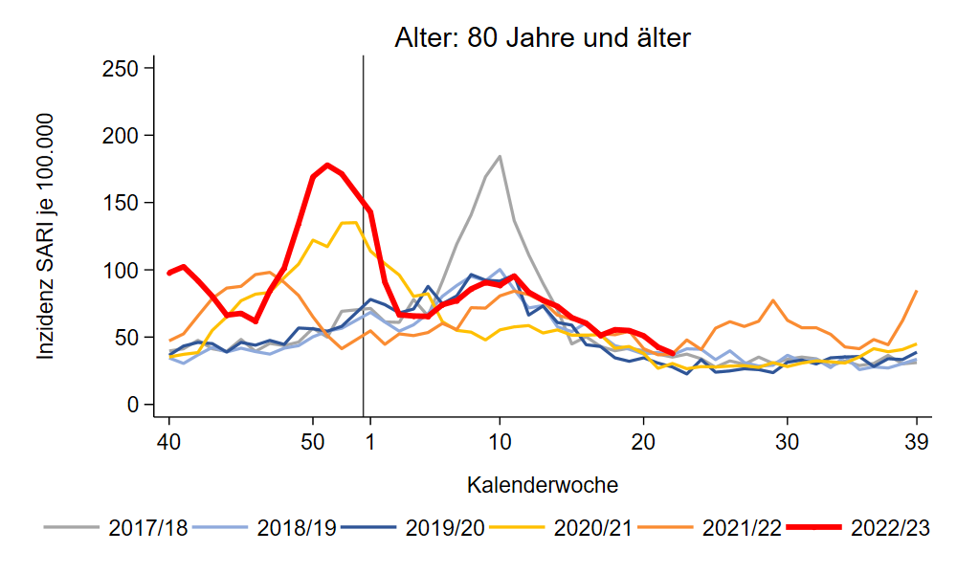
ICOSARI-KH-Surveillance – SARI-Fälle (J09 – J22) bis zur 22. KW 2023
3 % Influenza
2 % RSV
5 % COVID-19
CAVE: sehr geringe Fallzahlen bei 5- bis 34-Jährigen!!
10 % Influenza
8 % COVID-19
Notes:
Fallzahlen in allen Altersgruppen auf niedrigem Niveau, zumeist bereits auf Sommerniveau (außer 5-14-Jährige und ab 80-Jährige)
-COVID-19 in den älteren Altersgruppen weiterhin diagnostiziert, vorwiegend bei ab 60 Jährigen
-Influenza noch vereinzelt bei den unter 15 –Jährigen; RSV Diagnosen sehr vereinzelt bei unter 1 Jährigen (1 Fall im Sentinel mit Intensivbehandlung)
S:\Projekte\FG36_INV_ICOSARI\Arbeitsordner\Wochenbericht\Krisenstab-AG_separat_alleVWD (Grafiken „S5_AGI…“)
Anteil COVID-19/Influenza/RSV je AG: S:\Projekte\FG36_INV_ICOSARI\Arbeitsordner\Wochenbericht\Krisenstab-AG_separat_alleVWD\Diagnosen_Anteil\Excel Anteile_AG.xls

Slide 11
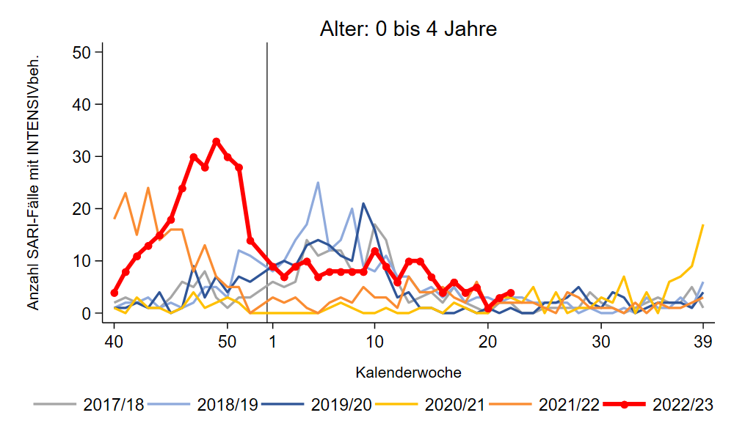
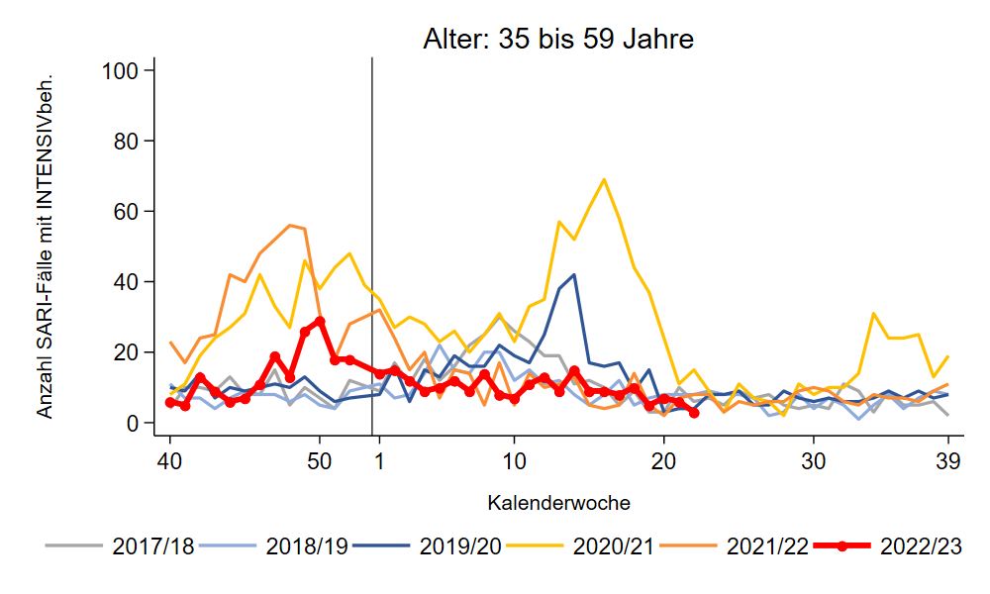
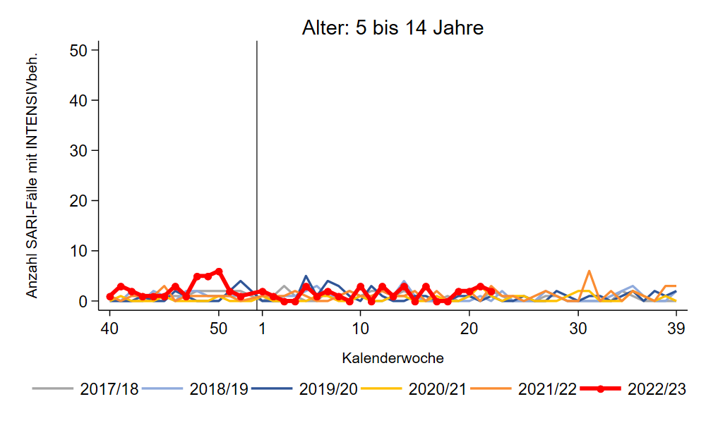
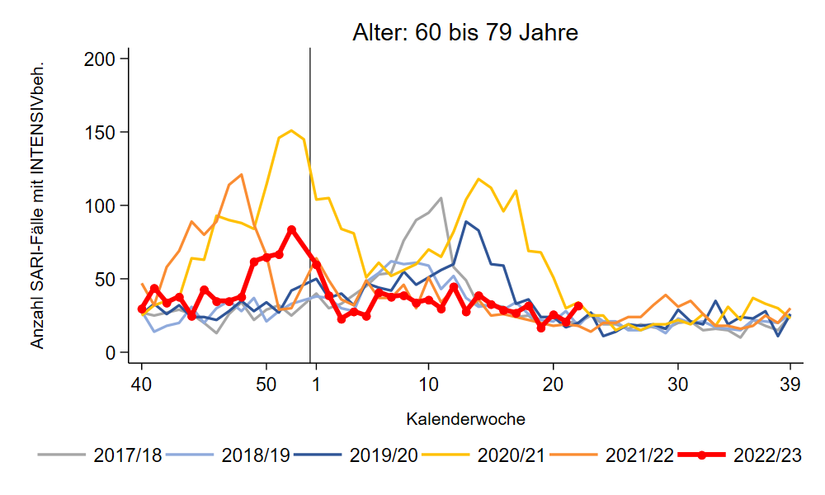
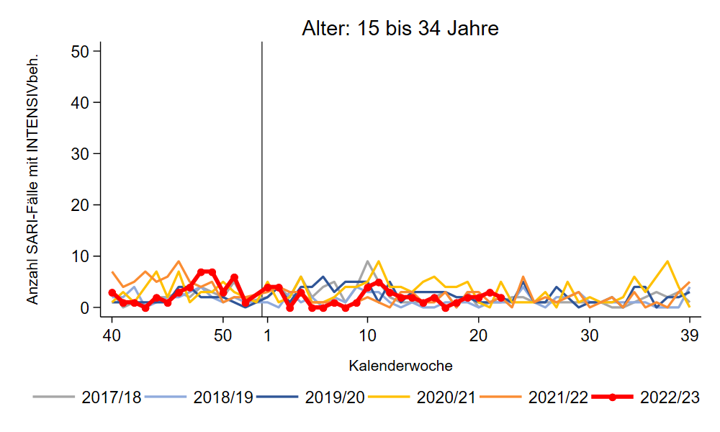
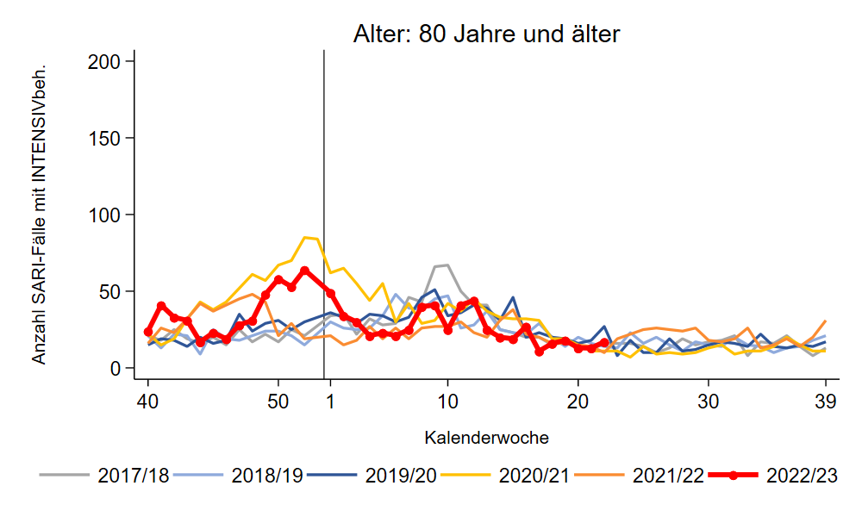
Intensivbehandlung: SARI-Fälle (J09 – J22) bis zur 22. KW 2023
Notes:
Zur Ansicht: Anzahl SARI mit Intensivbehandlung nach Altersgruppe (Verlauf im Vergleich zu den Vorsaisons)
S:\Projekte\FG36_INV_ICOSARI\Arbeitsordner\Wochenbericht\Krisenstab-AG_separat_alleVWD\SARI_Intensiv (Grafiken „S5_Vorsaisons_AGI…“)

Slide 12
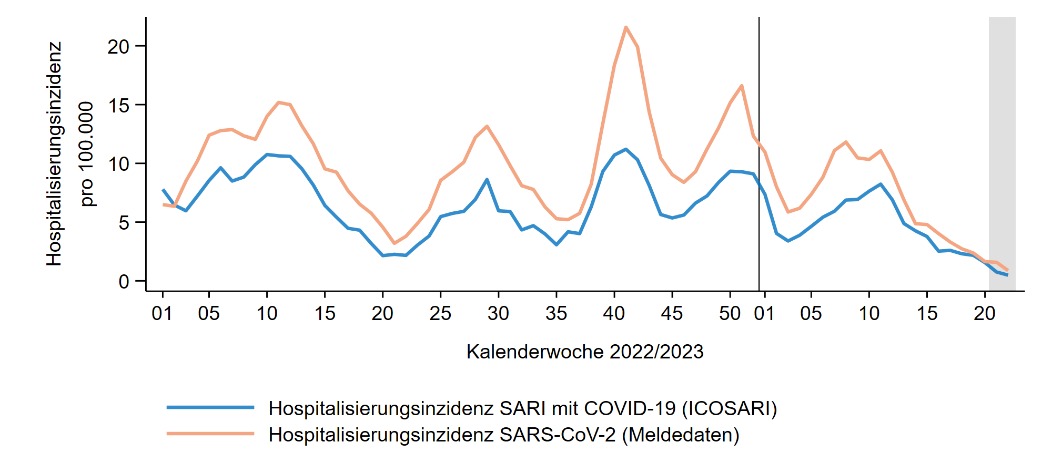
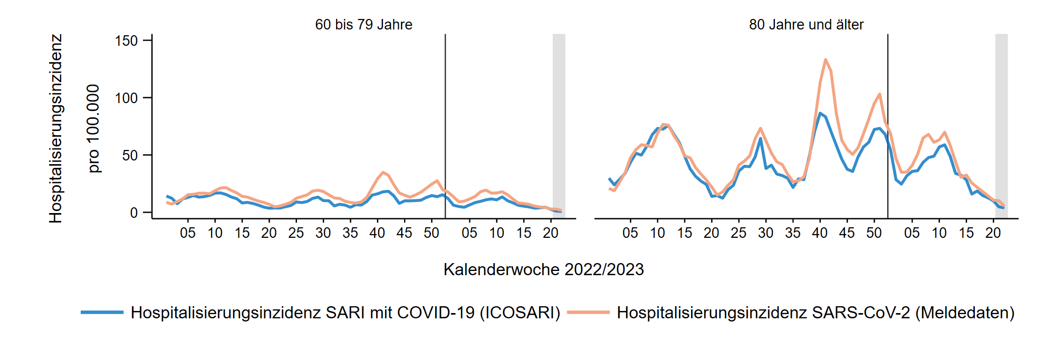
Hospitalisierungsinzidenz COVID-SARI in 2022/2023
Gesamt:
0,5 COVID-SARI pro 100.000
Entspricht ca. 400 neuen Krankenhausaufnahmen wegen COVID-SARI in D.
Notes:
COVID-SARI Hospitalisierungsinzidenz:
Rückgang seit KW 11/2023, : 0,5 je 100T in KW 22
AG 80+ in KW 20/2023: 4 je 100T
\\rki.local\daten\OE\FG36\nCoV\Surveillance\Syndromische Surveillance\ICOSARI, Dateien Combine_scale_short_total.png und Krisenstab_Combine_short_60plus.png
Daten liegen in _Daten_Inzidenz.xls bzw. _Inzidenz.pdf

Slide 13
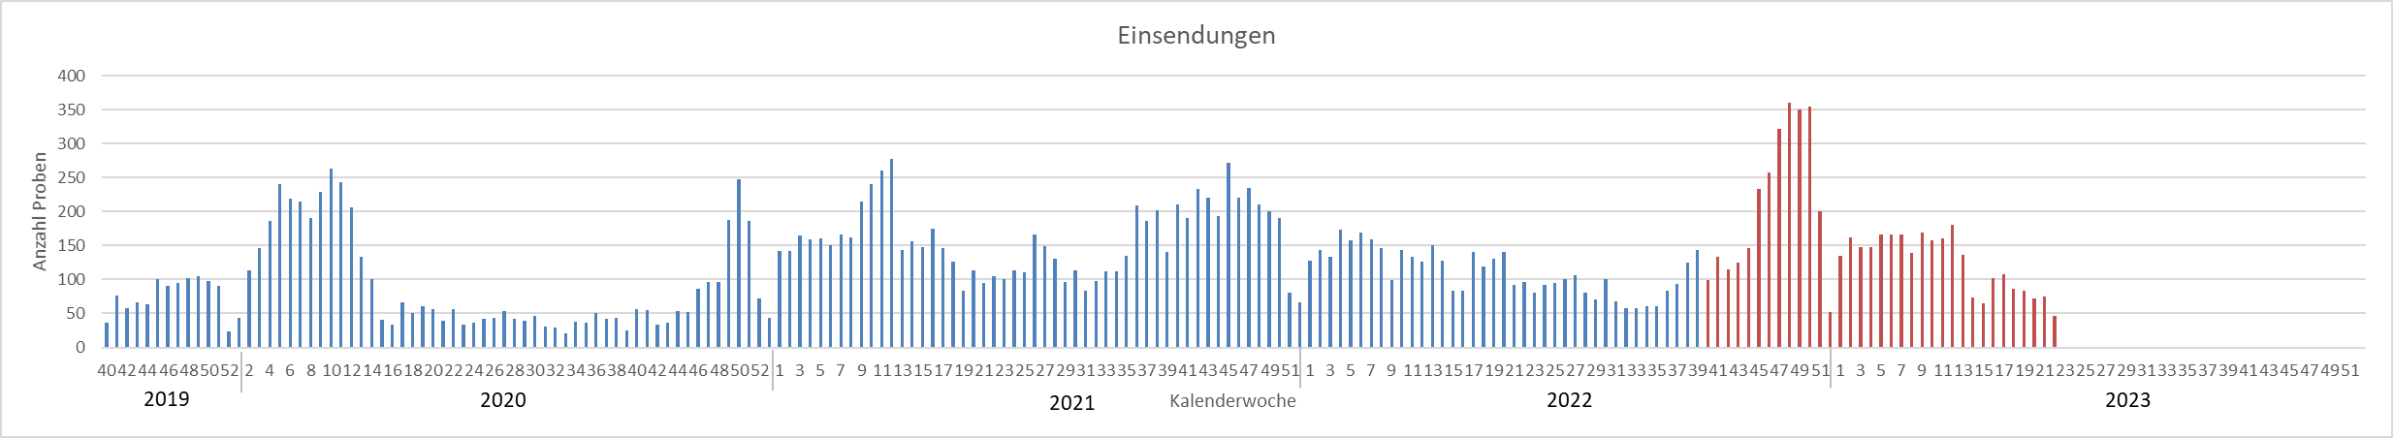

Slide 14
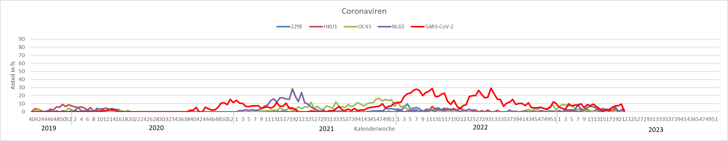


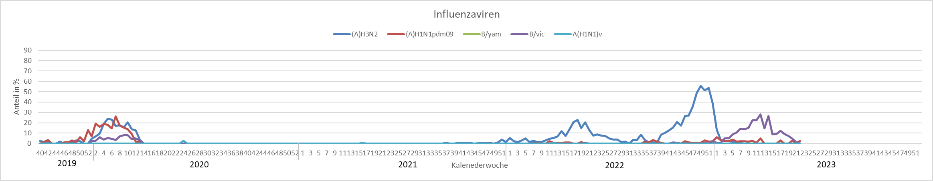
HKU1
OC43
SARS-CoV-2
A(H3N2)
B/Victoria
A(H1N1)pdm09

Slide 15
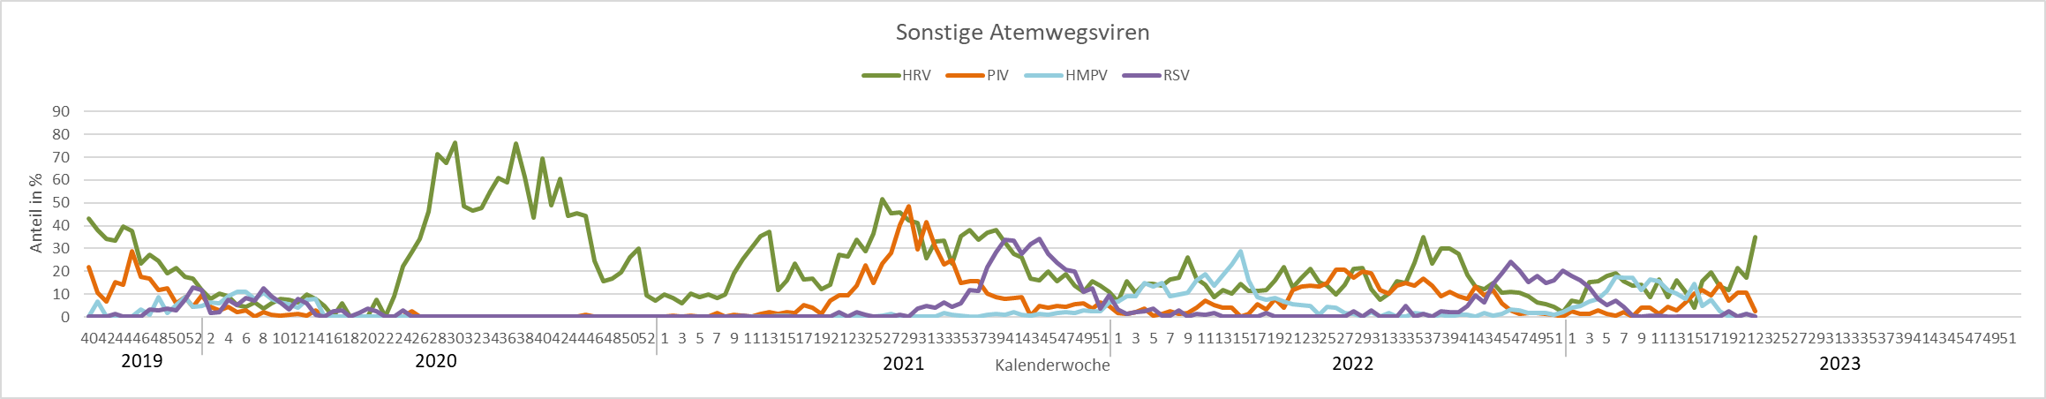
HRV
PIV
RSV
HMPV
RSV

Slide 16
